Slide 1
Chương 5 Quản Trị Dịch Vụ Mạng Dịch vụ Web
QUẢN TRỊ HỆ THỐNG
Nhóm 12:
Trần Quốc Dũng
Hoàng Kim Tuyến
Nguyễn Trúc Linh

Slide 2
NỘI DUNG
1.1
1.2
Giới thiệu Web server
1.3
Triển khai Website
Cài đặt Web server

Slide 3
1.1 Giới Thiệu Web Server
Web server có nghĩa là máy chủ web, là máy tính lớn được kết nối với tập hợp mạng máy tính mở rộng. Máy chủ chứa toàn bộ dữ liệu mà nó được giao quyền quản lý. Mỗi máy chủ có một IP riêng và có thể đọc đa dạng ngôn ngữ như HTML, HTM, File,… Máy chủ có dung lượng lớn và tốc độ rất cao để có thể lưu trữ và vận hành tốt kho dữ liệu trên internet. Thông qua cổng giao tiếp riêng biệt của mỗi máy chủ mà hệ thống máy tính có khả năng hoạt động trơn tru hơn. Máy chủ phải đảm bảo hoạt động liên tục để có thể cung cấp dữ liệu cho mạng lưới máy tính của nó.

Slide 4
1.1 Giới Thiệu Web Server
Web Server có thể là phần cứng hoặc phần mềm cũng có thể bao gồm cả hai.
Phần cứng: Máy chủ web là một máy tính lưu trữ các file ảnh, tài liệu HTML, CSS, file JavaScript của một website và chuyển chúng tới thiết bị của End-user. Máy chủ được kết nối internet và truy cập thông qua một tên miền như Mozilla.org.
Phần mềm: Web server gồm một số phần điều khiển người dùng truy cập đến file lưu trữ trên một máy chủ HTTP. Máy chủ HTTP là một phần mềm, nó có khả năng hiểu được các địa chỉ website (URL) và giao thức trình duyệt sử dụng để xem các website (HTTP).

Slide 5
1.1 Giới Thiệu Web Server
Các loại Web server phổ biến hiện nay:
Web server Apache
Web server IIS(Internet Information Services)
Web server Nginx
Web server LiteSpeed

Slide 6
1.1 Giới Thiệu Web Server
Nguyên lý hoạt động của Web server:
Khi ta gõ địa chỉ trang web “http://www.abc.com/” vào trình duyệt web và nhấn Enter, trang web hiển thị ngay trên màn hình. Các bước cơ bản trong tiến trình truyền tải trang web đến màn hình người dùng bằng cơ chế hoạt động của Web server.
Trình duyệt web thực hiện một kết nối tới máy chủ web, yêu cầu một trang web và nhận lại nó. Sau đây, là thứ tự từng bước cơ bản xảy đến đằng sau màn hình của bạn:
Trình duyệt web tách địa chỉ website làm 3 phần:
- Phần giao thức: (“http”)
- Máy chủ tên miền: (www.abc.com)
- Tên tệp: (“index.htm”)

Slide 7
1.1 Giới Thiệu Web Server
Trình duyệt liên hệ với máy chủ tên miền để chuyển đổi tên miền "www.abc.com" ra địa chỉ IP (Internet Protcol).
Sau đó, trình duyệt sẽ gửi tiếp một kết nối tới máy chủ có địa chỉ IP tương ứng qua cổng 80.
Dựa trên giao thức HTTP, trình duyệt gửi yêu cầu GET đến máy chủ, yêu cầu tệp "http://www.abc.com/index.htm" (cookies cũng sẽ được gửi kèm theo từ trình duyệt web đến máy chủ).
Tiếp đến, máy chủ sẽ gửi đoạn text dạng HTML đến trình duyệt web máy đã gởi yêu cầu (cookies cũng được gửi kèm theo từ máy chủ tới trình duyệt web, cookies được ghi trên đầu trang của mỗi trang web).
Trình duyệt web đọc các thẻ HTML, định dạng trang web và kết xuất ra màn hình.

Slide 8
1.1 Giới Thiệu Web Server
Giới thiệu IIS:
Microsoft Internet Information Services (các dịch vụ cung cấp thông tin Internet) là các dịch vụ dành cho máy chủ chạy trên nền Hệ điều hành Window nhằm cung cấp và phân tán các thông tin lên mạng, nó bao gồm nhiều dịch vụ khác nhau như Web Server, FTP Server,..
Nó có thể được sử dụng để xuất bản nội dung của các trang Web lên Internet/Intranet bằng việc sử dụng “Phương thức chuyển giao siêu văn bản -Hypertext Transport Protocol (HTTP)”.

Slide 9
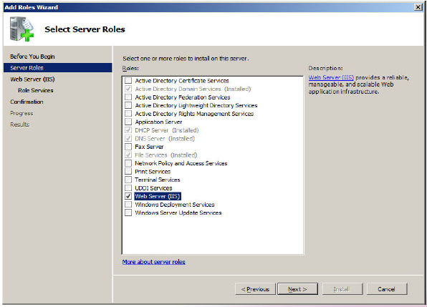
1.2 Cài đặt Web Server
Cài đặt
Để cài đặt IIS7.0 nhấp phải chuột computer chọn Manage. Chọn Roles trong Server Manager sau đó click chọn Add roles.
Chọn Web server (IIS) trong màn hình Select Server Roles, Nhấn Next.

Slide 10
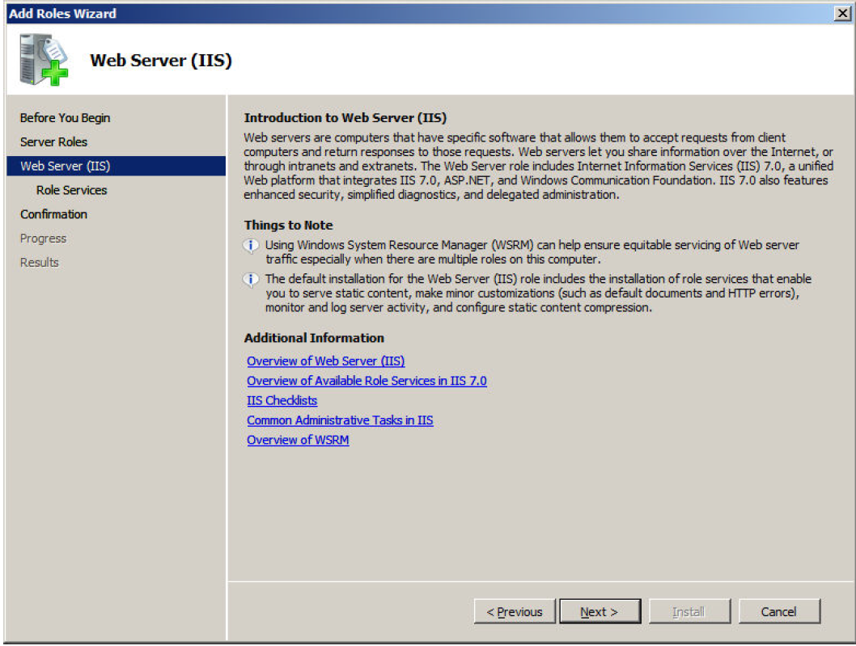
1.2 Cài đặt Web Server
Cài đặt
Nhấn Next

Slide 11
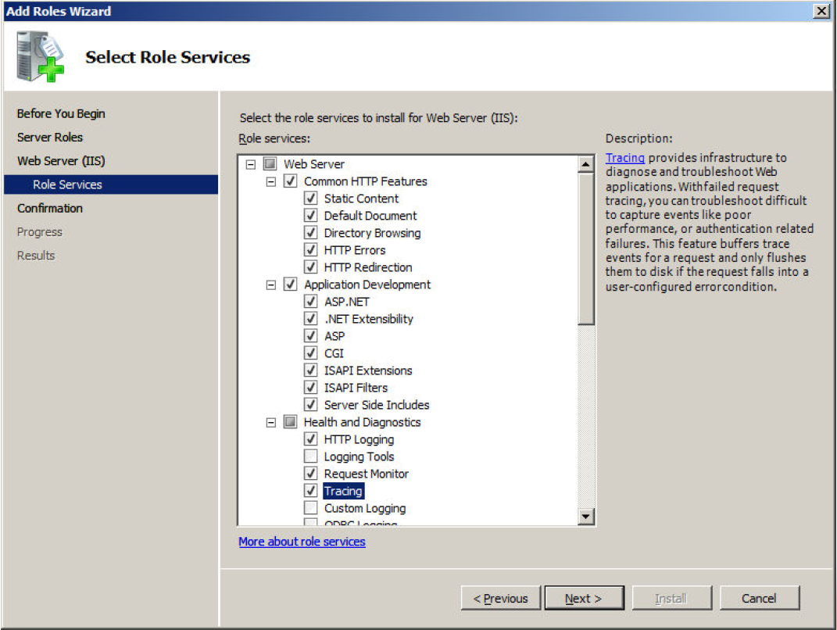
1.2 Cài đặt Web Server
Cài đặt
Windown sẽ bật màn hình Add roles winzard nhấn chọn Add required Features. Chọn các dịch vụ cần thiết cho server. Nhấn Next.

Slide 12
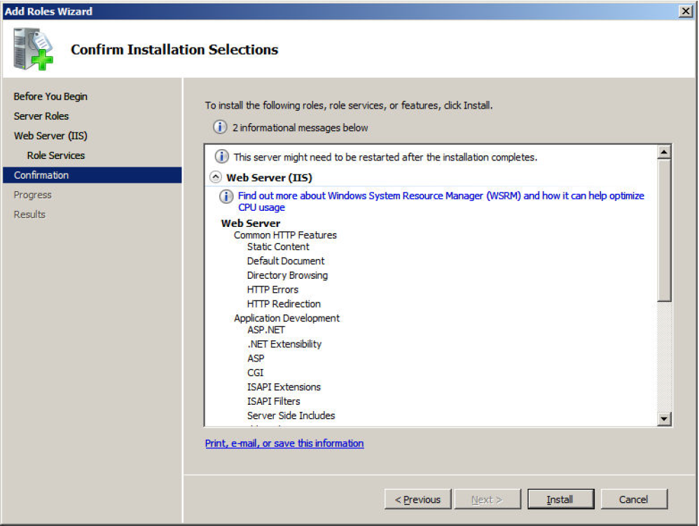
1.2 Cài đặt Web Server
Cài đặt
Nhấn Install để bắt đầu cài đặt

Slide 13
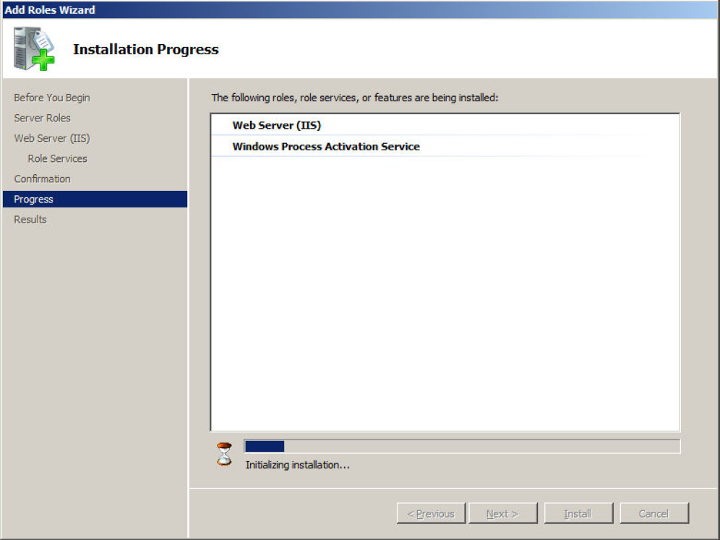
1.2 Cài đặt Web Server
Cài đặt
Quá trình cài đặt bắt đầu

Slide 14
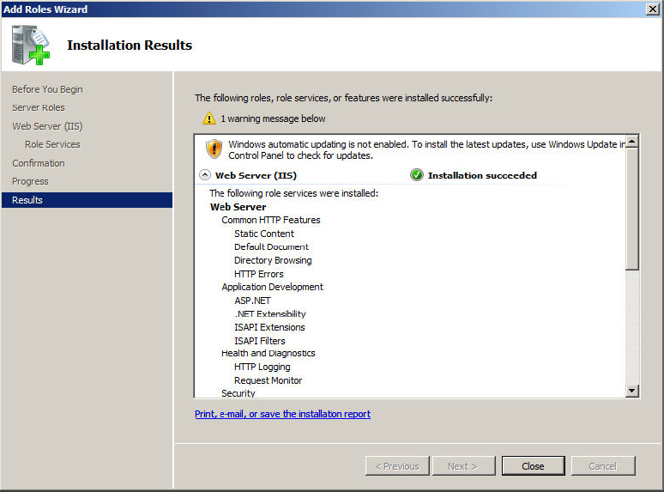
1.2 Cài đặt Web Server
Cài đặt
Quá trình cài đặt kết thúc

Slide 15
1.2 Cài đặt Web Server
Sau khi khi cài xong dịch vụ IIS 7.0
Public website bằng IIS manager.
Mở IIS manager.
Nhấp chuột phải vào sites khung bên trái và chọn Add Website.

Slide 16
1.2 Cài đặt Web Server
Điền tên website vào mục site name
Ở mục physical path chọn thư mục chứa mã nguồn của website.
Ở mục Host name gõ địac chỉ truy cập của website(đây là tên bảng ghi tạo ra trên DNS tới máy quản lý dịch vụ IIS)
Nhấn OK.

Slide 17
1.2 Cài đặt Web Server
Thiết lập trang chủ website
Đúp chuột vào default Document

Slide 18
1.2 Cài đặt Web Server
Thiết lập trang chủ website
Phải chuột vào default Document, chọn Add.
Gõ tên trang chủ vào chọn OK

Slide 19
1.2 Cài đặt Web Server
Kiểm tra truy cập
Vào IE và gõ địa chỉ vào thanh address

Slide 20
1.3 Triển khai Website
Bước 1: Tư vấn xác định yêu cầu của khách hàng
Bước 2: Sau khi có đầy đủ thông tin, Phòng thiết kế tiến hành thiết kế giao diện Web DEMO theo yêu cầu và bản phác thảo ở bước 3, thông báo để khách hàng duyệt Web DEMO trên mạng, quý khách có thể yêu cầu chỉnh sửa, …
Bước 3: Sau khi Web demo được duyệt, chúng tôi tiến hành lập trình Web động (chúng tôi sẽ không chỉnh sửa giao diện và chức năng khi web demo đã duyệt và được chuyển sang bộ phận lập trình), sau đó sẽ up lên mạng với nội dung test.
Bước 4: Chạy thử, kiểm tra, chạy ổn định và bàn giao cùng với hướng dẫn và biên bản bàn giao,
Bước 5: Bảo trì và hậu mãi.

